Slide 1
Programozáselmélet
Térinformatikai programozás 1.
2023.09.13.
Bede-Fazekas Ákos

Slide 2
Mi a programozás?
absztrakt algoritmus megvalósítása egy bizonyos programozási nyelven
algoritmus: egy probléma megoldásának véges számú részlépésben történő egyértelmű és teljes leírása
gondolkozzunk úgy, mint egy számítógép!
adott egy megoldandó feladat
bontsuk a megoldást apró, egymást követő lépésekre
a lépések egymásra következése legyen egyértelmű
az egyes lépések legyenek elemiek (kellően picik)

Slide 3
Mi a programozás?
nem 0-kat és 1-eket kell nézni éjszakába nyúlóan
hanem egyszerű utasításokat kell ügyesen, logikusan sorba rendezni, hogy egy feladatot a gép hatékonyan megoldjon általa

Slide 4
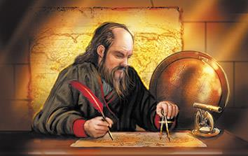
Mi a programozás?
"rajzolj térképet"
túl általános, a gép nem tud vele mit kezdeni
"jelenítsd meg Európa térképét, kiemelve rajta Magyarországot, opcionálisan legyen rajta északjel"
alakul, de nem elég pontos, nem eléggé lebontott
"nyiss egy képvásznat, jeleníts meg rajta Európa körvonalát fekete színnel WGS-84 vetületben, ezután újabb rétegként jelenítsd meg Magyarország poligonját szürke kitöltőszínnel, helyezz a jobb alsó sarokba északjelet, amennyiben a felhasználó ezt az opciót választja, végül mentsd el a képvásznat terkep.png néven"
ez már jó lesz
egy térképkészítésre kialakított programnyelvben meg lehetne valósítani

Slide 5
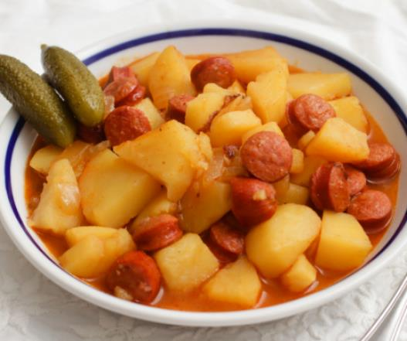
Mi a programozás? – paprikás krumpli
Ha nincs meg otthon minden hozzávaló, akkor
menjünk el vásárolni,
egyébként
vegyük ki a kamrából a hozzávalókat.
Tisztítsuk meg és vágjuk fel a hagymát és a krumplit.
Gyújtsuk meg a gázt és tegyük fel az edényt, majd bele az olajat és a hagymát.
Ismételjük, amíg nem pirul meg a hagyma
kavarjuk meg
és várjunk fél percet!
Tegyük bele a piros paprikát. […]

Slide 6
Mi a programozás?
tipikus mondatok:
csináld ezt, majd csináld azt
ha ez a feltétel teljesül, csináld azt
ha ez a feltétel teljesül, csináld azt, egyébként meg csináld amazt
ismételd meg ennyiszer ezt a lépést
ismételd meg ennek az elemeire ezt a lépést
ismételd meg ezt a lépést mindaddig, amíg csak nem teljesül ez a feltétel
példák

Slide 7
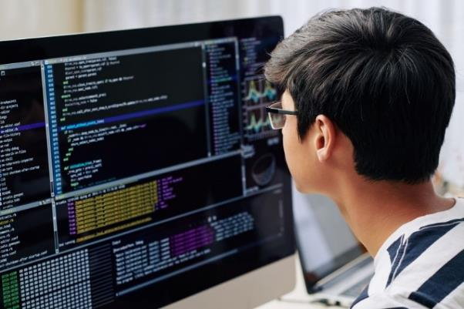
A jó programozó
képes absztrakcióra
modellben, algoritmusban képes gondolkozni
elkülöníti a lényegest a fölöslegestől
ügyesen fogalmaz
a programozási nyelv is egy nyelv, bár nem emberek beszélik
ismernünk kell a nyelvi elemeket
a gondolatunkat meg kell tudnunk fogalmazni a nyelvi elemek segítségével, a nyelv szabályait (maximálisan!) figyelembe véve
kitartó, állhatatos
a programozással töltött idő jelentős része a hiba keresésével telik el
addig kell javítani a programot, amíg jó nem lesz (ez néha nem könnyű)

Slide 8
A jó programozó
kreatív
feltalálja magát olyan váratlan helyzetekben, amikor a program nem működik, vagy nem úgy működik, ahogy kéne
a feladatnak alternatív megoldási útjait is képes felismerni, megvalósítani
pl. túl lassú a program, hatékonyabb megoldást kell találni
szeret elmerülni a feladataiban
egy programot nem lehet röpke félpercnyi szabadidődarabokban megírni
cserébe: flow

Slide 9
A program
ha soha nem programoztunk, a jól megírt ("olvasható") kódot többé-kevésbé akkor is tudjuk értelmezni
jelszoFajl = open('jelszo.txt')
jelszo = jelszoFajl.read()
print('Add meg a jelszavad!')
probalkozas = input()
if probalkozas == jelszo:
print('Sikeres belépés az oldalra.')
if probalkozas == '12345':
print('Minden hülyének ez a jelszava… Változtasd meg!')
else:
print('Hozzáférés megtagadva.')

Slide 10
A program
egyértelműen meghatározott lépések sorozatából áll
minden lépésnek van egyértelmű rákövetkezője
véges számú lépés után véget ér
általános érvényű
azaz ha a problémák csak a bemenő adatokban térnek el, akkor ugyanazzal az algoritmussal megoldhatóak
ugyanarra a bemenő adatra mindig ugyanazt a megoldást adja
eltekintve a szándékosan beleépített véletlenszerűségtől

Slide 11
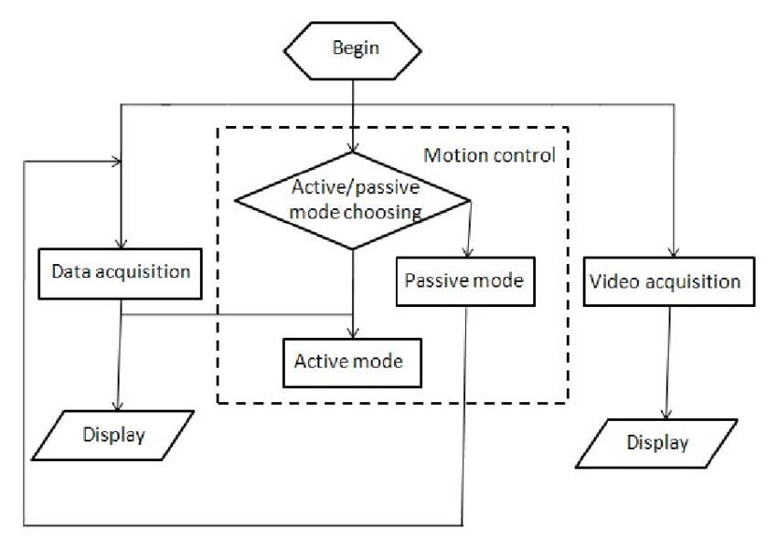
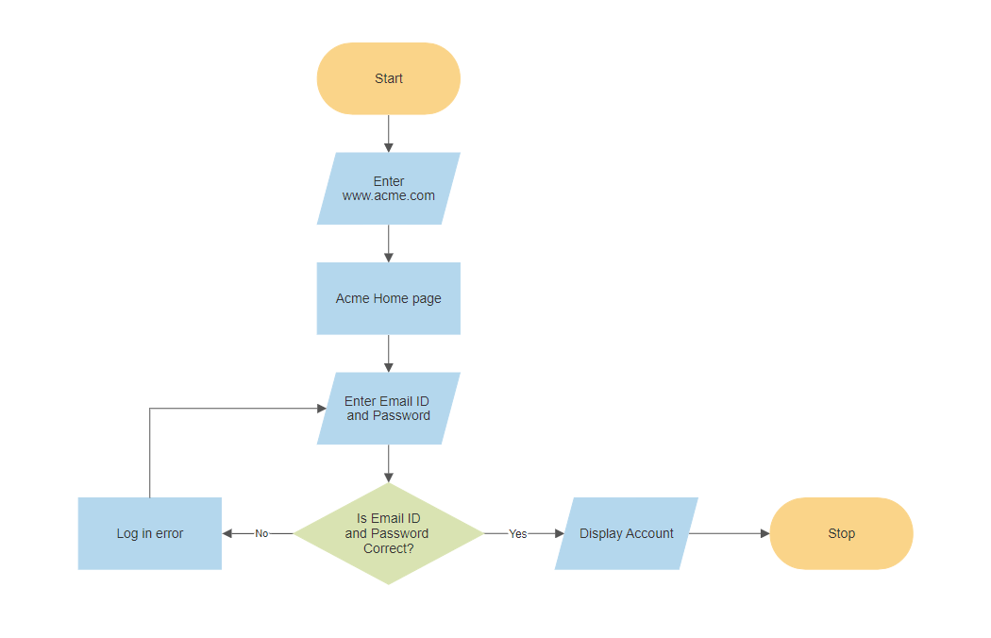
A programozás lépései
tervezés
bonyolult programot nem ciki előtte papíron, rajzolgatva megtervezni, sőt!
később sokkal könnyebb lesz majd lekódolni és hibát keresni
pszeudokód
kódírás
szűken vett programozás
hibakeresés, tesztelés
iteratív, addig végezzük, amíg tökéletes nem lesz a program
optimalizálás (elhagyható)
sebesség, memória
dokumentálás

Slide 12
Olvashatóság és dokumentálás
gyakran sajnos kimarad, még csapatmunka esetén is…
nagyon fontos, ha bármi esély van rá, hogy a későbbiekben valaki még használni/értelmezni szeretné a kódunkat
a valaki nem feltétlenül másvalakit jelent!
egy saját, pár évvel korábban írt kód értelmezése is kihívás lehet
csapatban fejlesztett, nagy programok esetén külön dokumentáció
kis programok esetén elég:
beszédes változó- és függvényneveket használni
jól strukturált, logikus kódot írni
megjegyzéseket (kommenteket) rakni a lényegi helyekre

Slide 13
Programozási paradigmák
többféle programozási paradigma
nem zárják ki egymást
egy nyelv több paradigmát is megvalósíthat
pl. Python: funkcionális, objektumorientált és procedurális

Slide 14
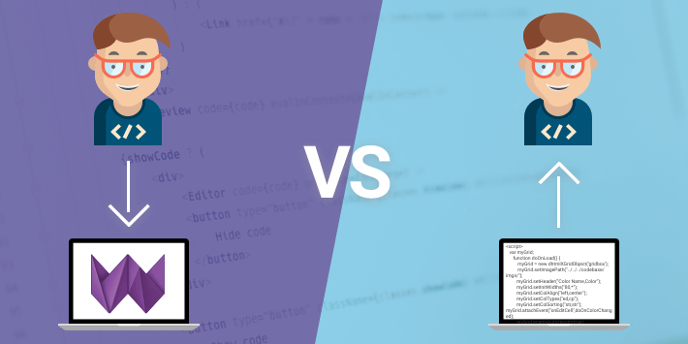
Programozási paradigmák
imperatív
a programozó utasítja a gépet az állapotának megváltoztatására
dekleratív
a programozó deklarálja a kívánt eredmény tulajdonságait, de nem azt, hogy hogyan kell azt kiszámítani

Slide 15
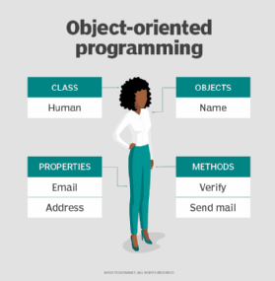
Programozási paradigmák – imperatív
strukturális
lépésről lépésre történik a végrehajtás
a hatékonyság a programozó tapasztalatán/kreativitásán múlik
procedurális
az utasításokat eljárásokba csoportosítja
moduláris
a strukturálisból fejlődött ki
objektumorientált
az objektumok egységbe foglalják az adatokat és a hozzájuk tartozó műveleteket
adatok: mezők, attribútumok, tulajdonságok
műveletek: metódusok

Slide 16
Programozási paradigmák – dekleratív
funkcionális
a kívánt eredményt függvényalkalmazásként deklaráljuk
logikai
a kívánt eredményt a tények és szabályok rendszerével kapcsolatos kérdésre adott válaszként deklaráljuk
matematikai
a kívánt eredményt egy optimalizálási probléma megoldásaként deklaráljuk

Slide 17
Főbb programozási elemek
strukturális és procedurális paradigmát fogjuk használni
a program lényegileg utasítások sorozata
egy utasítás jellemzően egy sor
3 fő építőelem:
változó
művelet
függvény

Slide 18
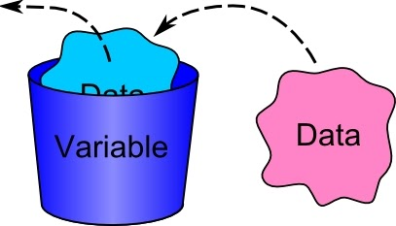
Főbb programozási elemek
változó
egy vagy több értéket tartalmazó adat (pl. egy szám, szövegek halmaza)
neve és típusa van
a nevével hivatkozunk rá
a típus definiálja a felvehető értékek körét
típusok
számok: egész (integer), valós/lebegőpontos (float, real, double)
logikai (logical, bool, boolean)
szöveg (string, character)
tömb/lista/halmaz (array, list, set)
+ rengeteg összetett típus
nyelvenként más, magunk is létrehozhatunk típust bizonyos nyelvekben

Slide 19
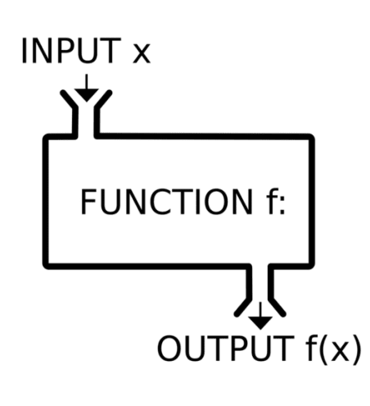
Főbb programozási elemek
művelet
egy változón vagy több (általában 2) változó között végrehajtott matematikai/logikai/egyéb művelet
jele: operátor (pl. +, in, <)
a művelet eredménye nem feltétlenül olyan típusú, mint a bemeneti változók
pl. 3 > 4 (bemenetek számok, eredmény logikai érték (hamis))
függvény
összetett, névvel ellátott művelet
beépített függvények + saját függvények
0, 1 vagy több bemeneti adat alapján 0, 1 (vagy több) kimeneti adatot képez
kimeneti adat: "visszatérési érték"
atvetit(pontok, vetuleti_rendszer)

Slide 20
Főbb programozási elemek – strukturális paradigma
soronként hajtódik végre
ugrást, megszakítást kerüljük!
sok nyelv lehetővé teszi az ugrást (goto) és ciklusmegszakítást (break, continue)
de követhetetlenné teszi a kódot
szinte mindig van jobb megoldás
elágazás, ciklus, feltételes ciklus

Slide 21
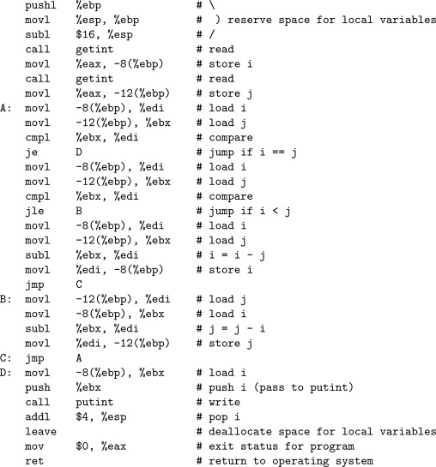
A programozási nyelvek
a nyelvek egymásra épülnek, egyre kifejezőbbek, egyre könnyebb megtanulni őket
1. generációs nyelv
a számítógép bitekkel (0/1) kommunikál
"gépi kód": a programozó is bitekkel kommunikál
2. generációs nyelv
assembly
angol rövidítések bitek helyett, memóriacímzés nevekkel
nagyon kevesen ismerik, körülményes, bonyolult
az elemi lépések nagyon picik, ezért a programkód nagyon hosszú

Slide 22
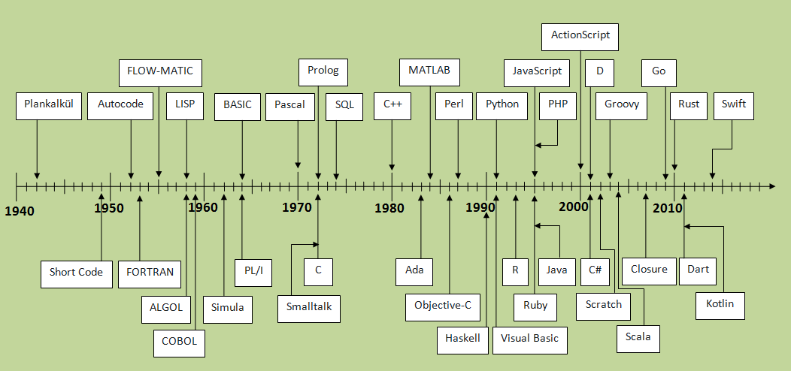
A programozási nyelvek
3. generációs nyelv
1960-as, 70-es évek
"procedurális nyelv"
COBOL, ALGOL, FORTRAN, BASIC, C, PL/I
4. generációs nyelv
1980-as évek
"objektumorientált nyelv" (OOP)
C++, C#, PHP, Java
5. generációs nyelv?
párhuzamosítás
mesterséges intelligencia

Slide 23
Nyelvek csoportosítása
1–2. generáció: alacsony szintű nyelvek, 3≤ generáció: magas szintű nyelvek
a magas szintű nyelveken belül is nagy különbségek
minél magasabb szintű, annál olvashatóbb, annál könnyebb megírni, viszont annál lassabb

Slide 24
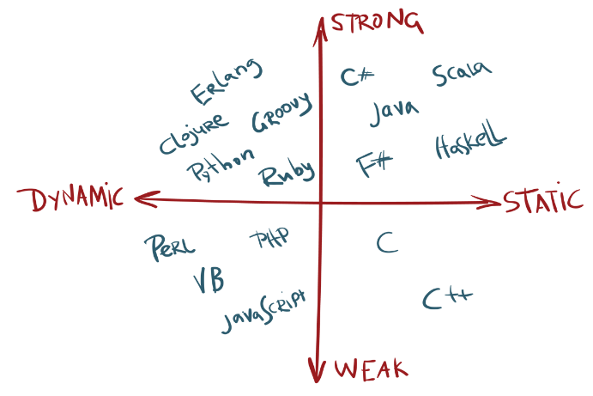
Nyelvek csoportosítása
dinamikus típusok (pl. Python)
az értékadáskor/változtatáskor derül ki a változó típusa
statikus típusok
a változó létrejöttekor meg kell nevezni a típusát
később ez nem változhat
erősen/szigorúan típusos (pl. Python)
hibát dob, ha számot szöveggel össze akarunk adni
gyengén típusos
menet közben átkonvertálja a változót a szükséges típusúra
kevésbé kiszámítható a kód, hibalehetőség
de rugalmasabb

Slide 25
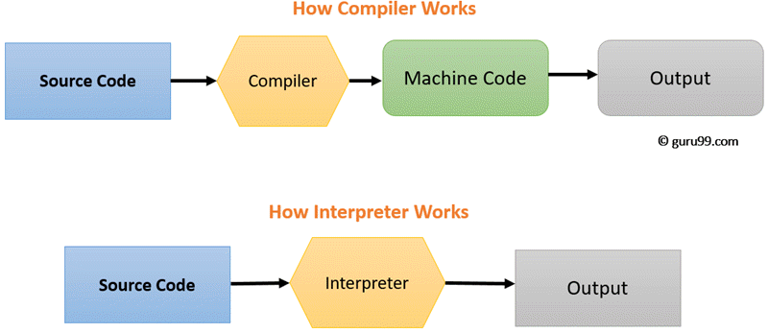
Nyelvek csoportosítása
általános célú (pl. Python)
eltérő célok megvalósítására alkalmas
doménspecifikus nyelv
mininyelv
egy jól körülhatárolható feladatkör elvégzésére tervezték (pl. ipar, közlekedés)
interpretált (pl. Python)
interpreteres, értelmezett
rögtön lefut a kód, ha (!) van hozzá értelmező
fordított
fordítás: a programkódból exe vagy egyéb futtatható állomány készül
fordítás után már minden segédeszköz nélkül futtathatjuk

Slide 26
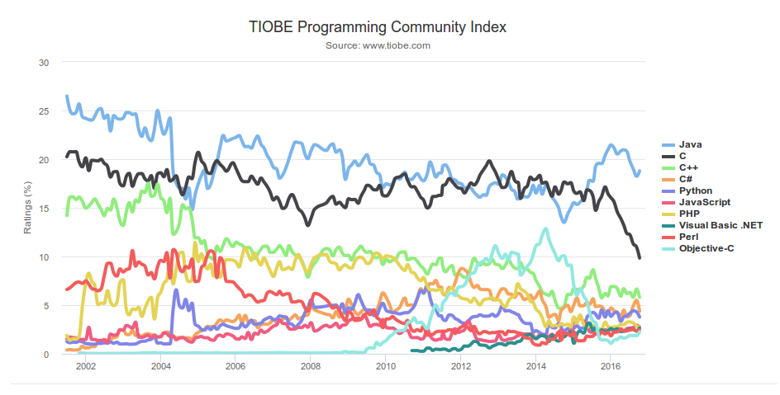
Főbb nyelvek
nyelvek GIS-hez

Slide 27
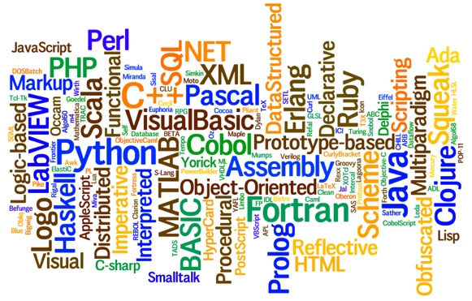
Főbb nyelvek
GIS-es szkriptírás és alkalmazások: Python, R
adatfeldolgozás, -elemzés és -modellezés: Python, R
webes térképmegjelenítés: JavaScript, Python
térinformatikai adatbázisok: SQL
térképszerverek: Java, C# .NET, C++
nehézsúlyú térinformatikai fejlesztés: Java, C/C++, C#
mobilalkalmazások: Android, iOS, JavaScript
térinformatikai programkönyvtárak: JavaScript, Python, Java, R, C/C++

Slide 28
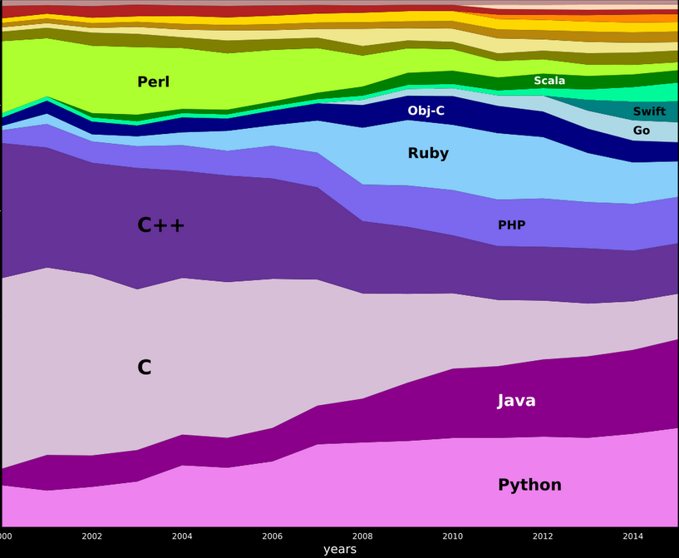
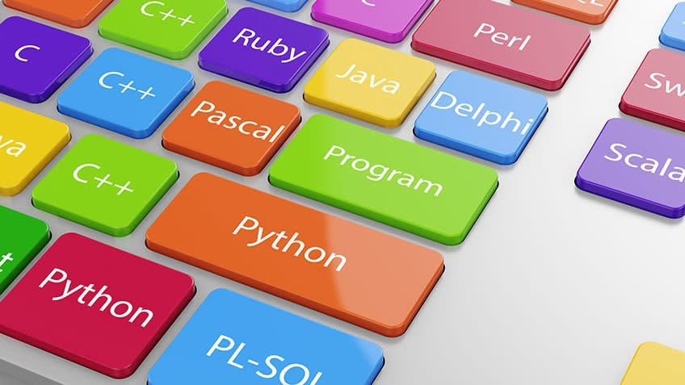
Főbb nyelvek
dinamikus
új nyelvek jelennek meg, mások kikopnak + divatok
fölösleges programnyelvet tanulni?
aki egy nyelvet ismer
az a hasonló (pl. ugyanolyan szintű) nyelveket is már majdnem ismeri
persze kicsit mások a kulcsszavak, mások a szintaktikai elemek (pl. zárójelezés)
de a különbségek nagyon gyorsan megtanulhatóak

Slide 29
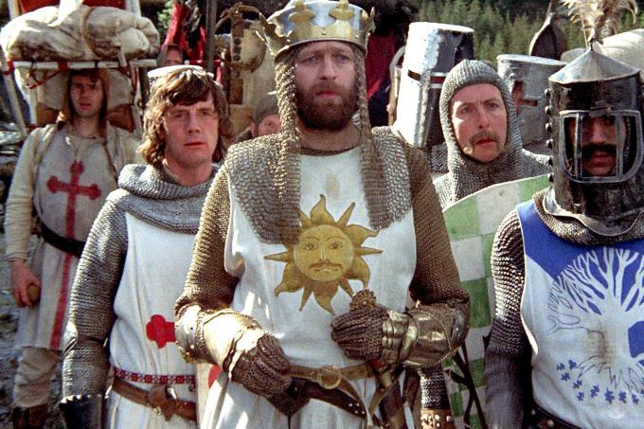
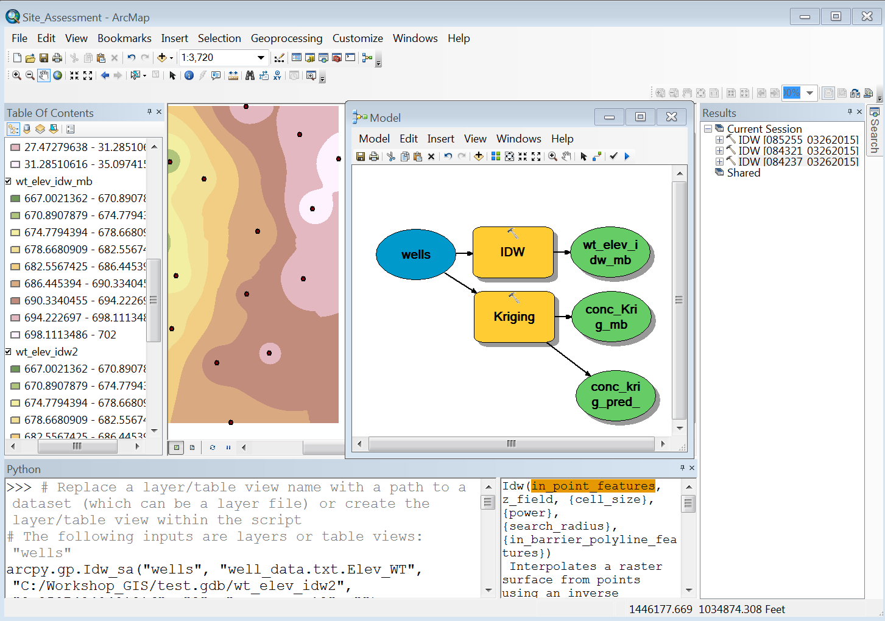
Python
neve
nem a kígyóról kapta a nevét
Monty Python…
eredete
1989, Guido van Rossum, ABC nyevből
széles körben használják, pl. data science-ben
BitTorrent is Pythonban íródott
jól dokumentált, sok tutorial
erős térinformatikai támogatás
csomagok/modulok
ArcGIS-be, QGIS-be, GRASS GIS-be építve

Slide 30
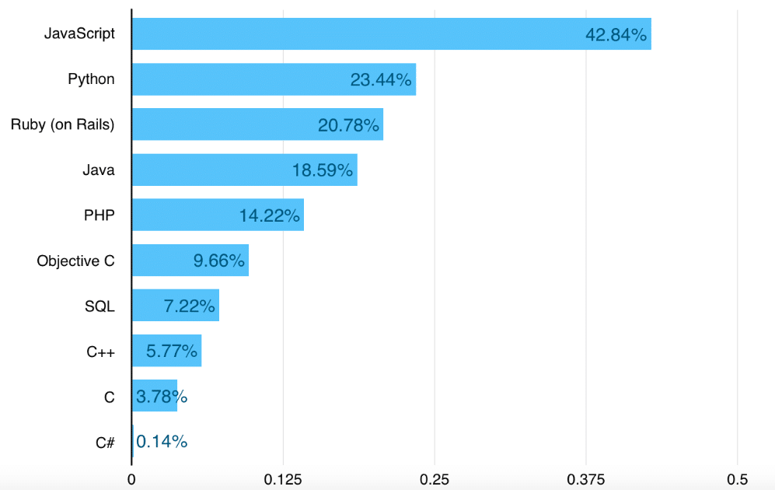
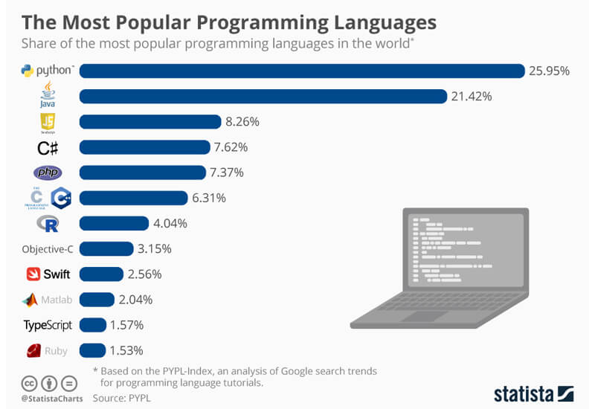
Python
magas szintű nyelv
a magas szintű nyelveken belül is a skála könnyebb/olvashatóbb végénél található
közkedvelt, a "kezdő programozók nyelve"

Slide 31
Köszönöm a figyelmet!
kérdések?

